Slide 1
9. Uskonnon muuttuva rooli itsenäisyyden aikana
Lumo
4–6

Slide 2
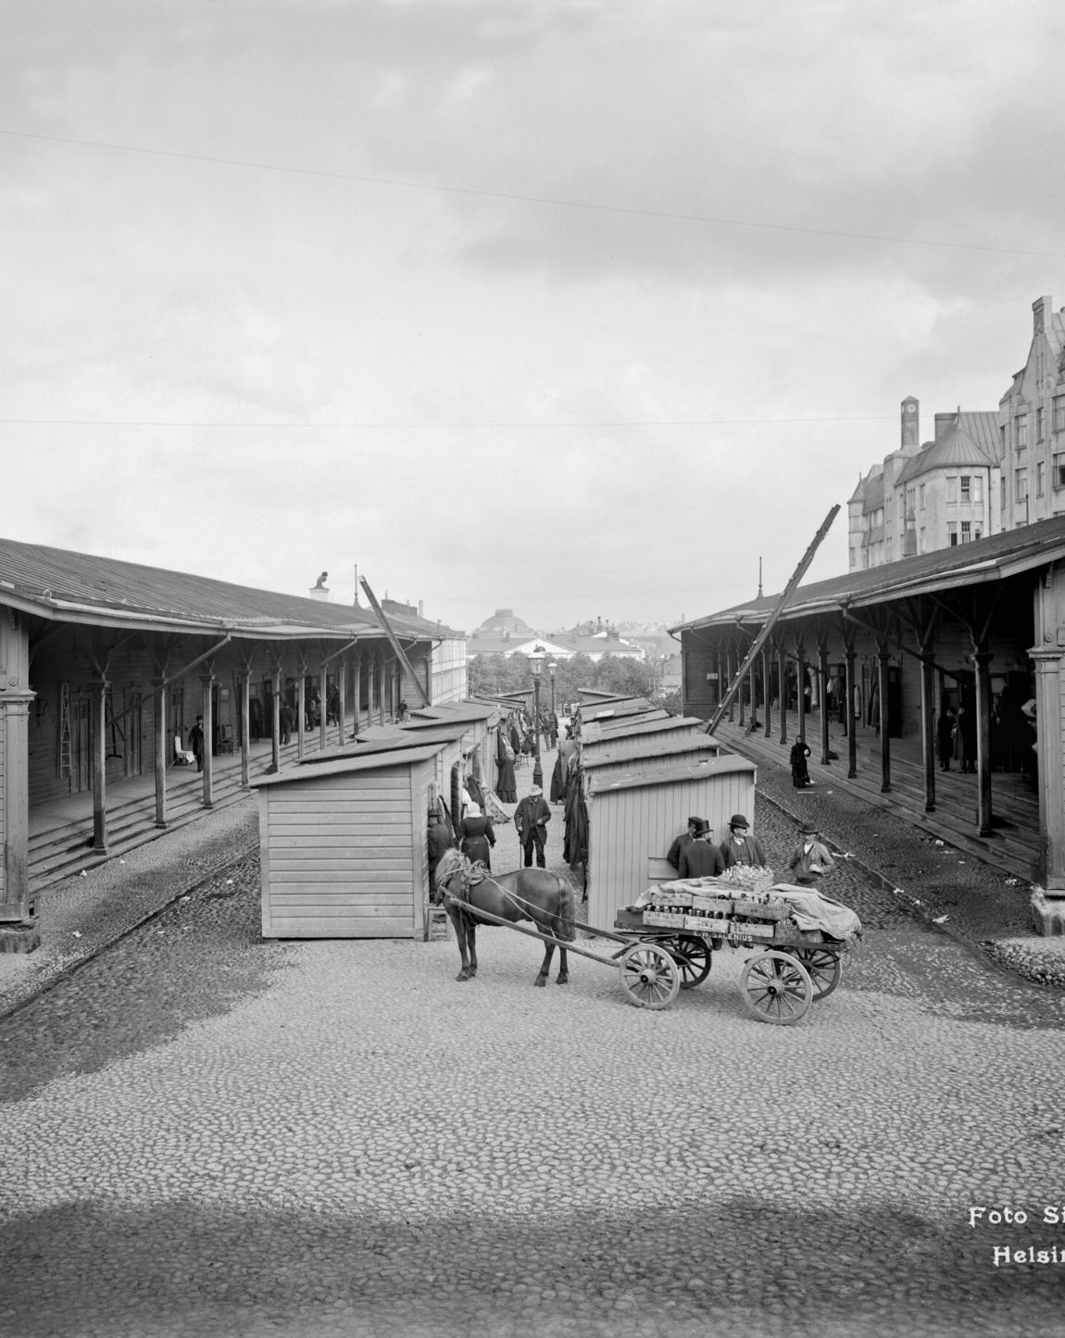
Itsenäisyys, uskonnonvapaus ja poliittisia jännitteitä
Suomen itsenäistyessä Suomen ortodoksisesta hiippakunnasta tuli itsenäinen, pieni vähemmistökirkko.
Sisällissodassa kirkon johto oli valkoisten puolella.
Sodan jälkeen kirkko tuomitsi punaisten kokeman väkivallan. Kirkko pyrki eheyttämään kansakuntaa.
Vuoden 1919 hallitusmuodossa Suomi julistautui uskonnollisesti neutraaliksi. Luterilaiselle ja ortodoksiselle kirkolle annettiin erityisasema.

Slide 3
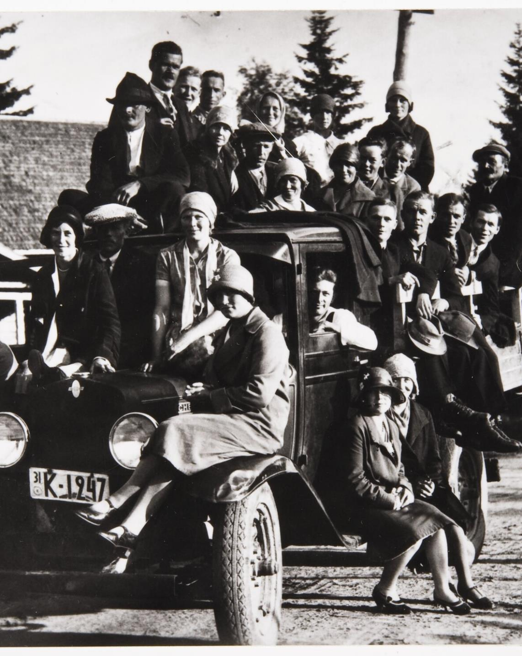
Itsenäisyys, uskonnonvapaus ja poliittisia jännitteitä
Uskonnonvapauslaki astui voimaan vuonna 1923. Täysi-ikäiset pystyivät erota kirkosta, liittyä toiseen uskontokuntaan tai jäädä siviilirekisteriin.
1920- ja 1930-luvuilla luterilainen kirkko vastusti näkyvästi sosialismia ja siihen liittyvää ateismia.
Kirkko oli oikeiston linjoilla ja korosti mm. isänmaallisuutta ja kristillisiä hyveitä.
Oikeistoradikalismi (esim. Lapuan liike) ei saanut kansan enemmistön tai kirkon tukea.

Slide 4
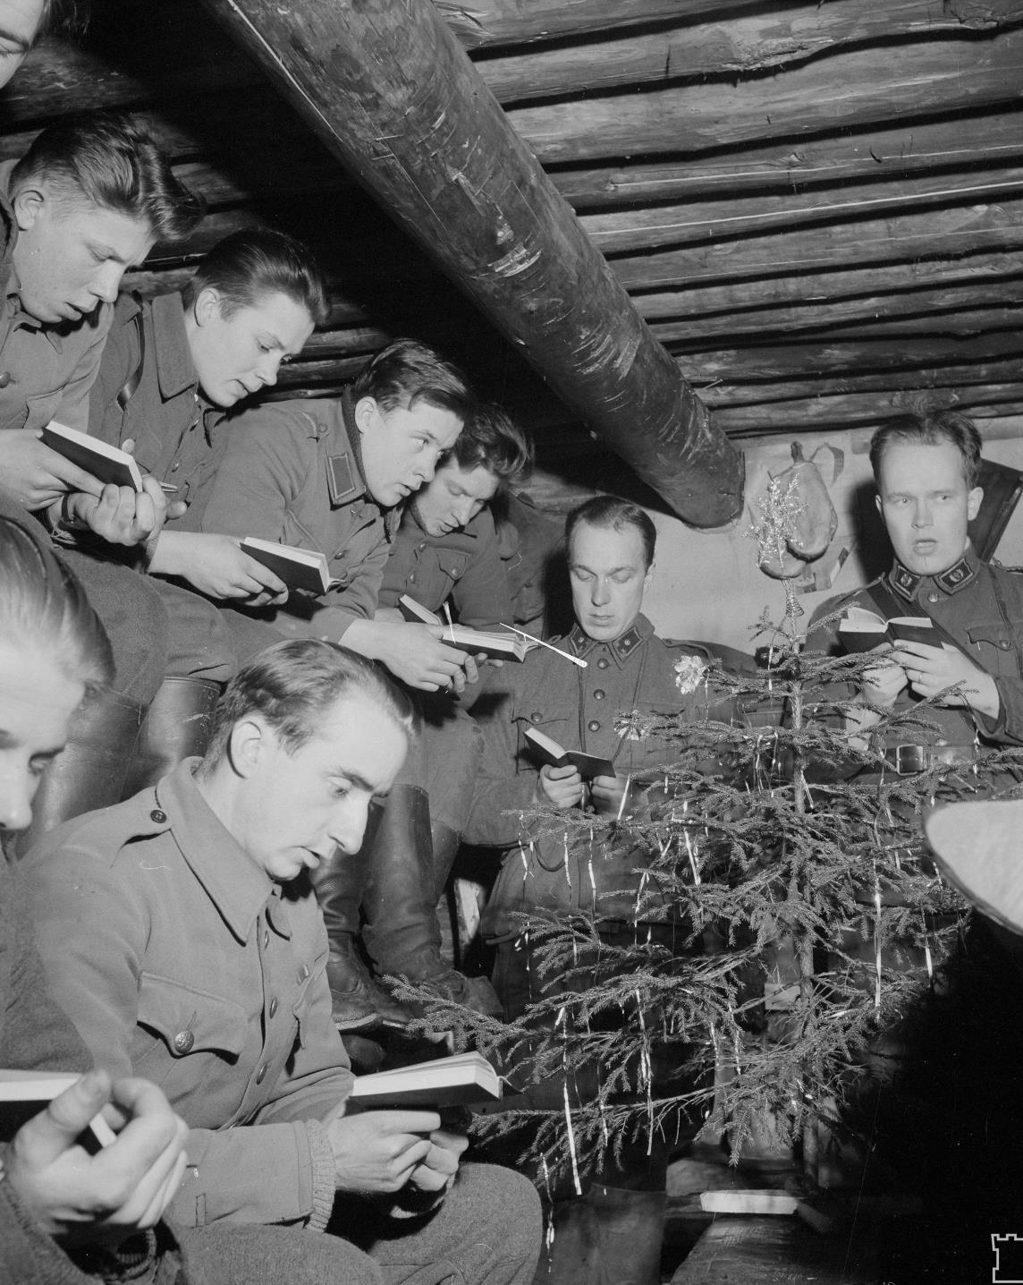
Taistelutahtoa, kirkkokritiikkiä ja uutta herätystä
Talvi- ja jatkosodissa luterilainen kirkko osallistui taistelutahdon ylläpitämiseen.
Sota yhdisti kirkkoa ja työväenliikettä. Tämä lievensi sisällissodan synnyttämiä jakolinjoja.
Sodassa pappien tehtävänä oli mm. viedä suruviestejä, siunata kaatuneet ja toimia tukena.

Slide 5
Taistelutahtoa, kirkkokritiikkiä ja uutta herätystä
Sotien jälkeen teollistuminen ja kaupungistuminen muuttivat yhteiskuntaa.
Aiempaa useampi erosi kirkosta.
Kirkossa syntyi uusia työmuotoja, kuten nuorisotyö, diakonia ja perheneuvonta.
Kirkon sisällä virisi herätyskristillisyyttä, ns. viidesläisyyttä.
1960–1970-luvuilla asenteet luterilaista kirkkoa kohtaan muuttuivat kielteisemmiksi.
Auktoriteettien vastustus kohdistui kansainvälisten esikuvien mukaan myös puolustusvoimiin ja kirkkoon.

Slide 6
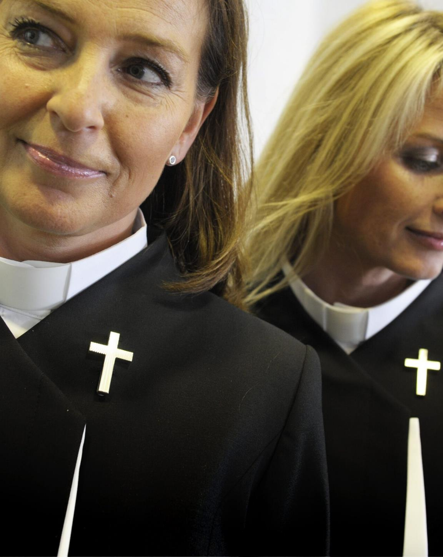
Diakoniaa ja keskustelua pappeudesta
1990-luvun taloudellisen laman aikana luterilainen kirkko otti aktiivisesti kantaa vähäosaisten ja syrjäytyneiden puolesta.
Diakoniatyön avulla autettiin mm. velkaantuneita.
Vuoden 1986 kirkolliskokous hyväksyi pappisviran avaamisen naisille.

Slide 7
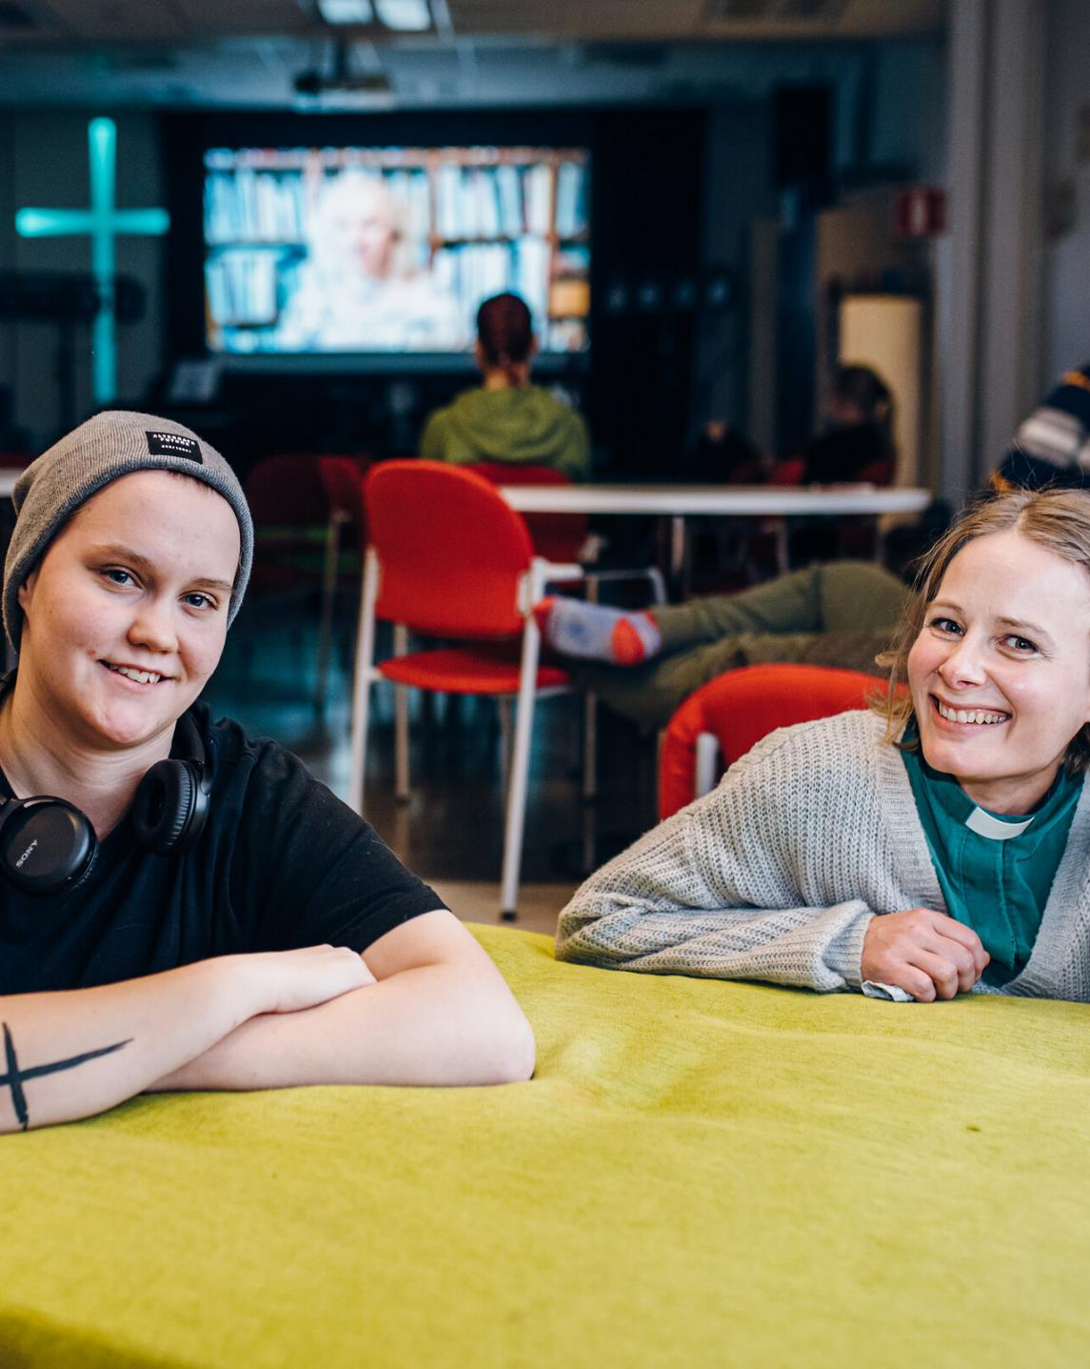
Uskonnollinen tarjonta monipuolistuu ja kirkko moniarvoistuu
Uskonnollinen kenttä on monimuotoistunut.
Kirkko on kehittänyt uusia työmuotoja ja toimintaa esim. maahanmuuttajaryhmille.
Kirkossa on voimistunut jako liberaaleihin ja konservatiiveihin.

Slide 8
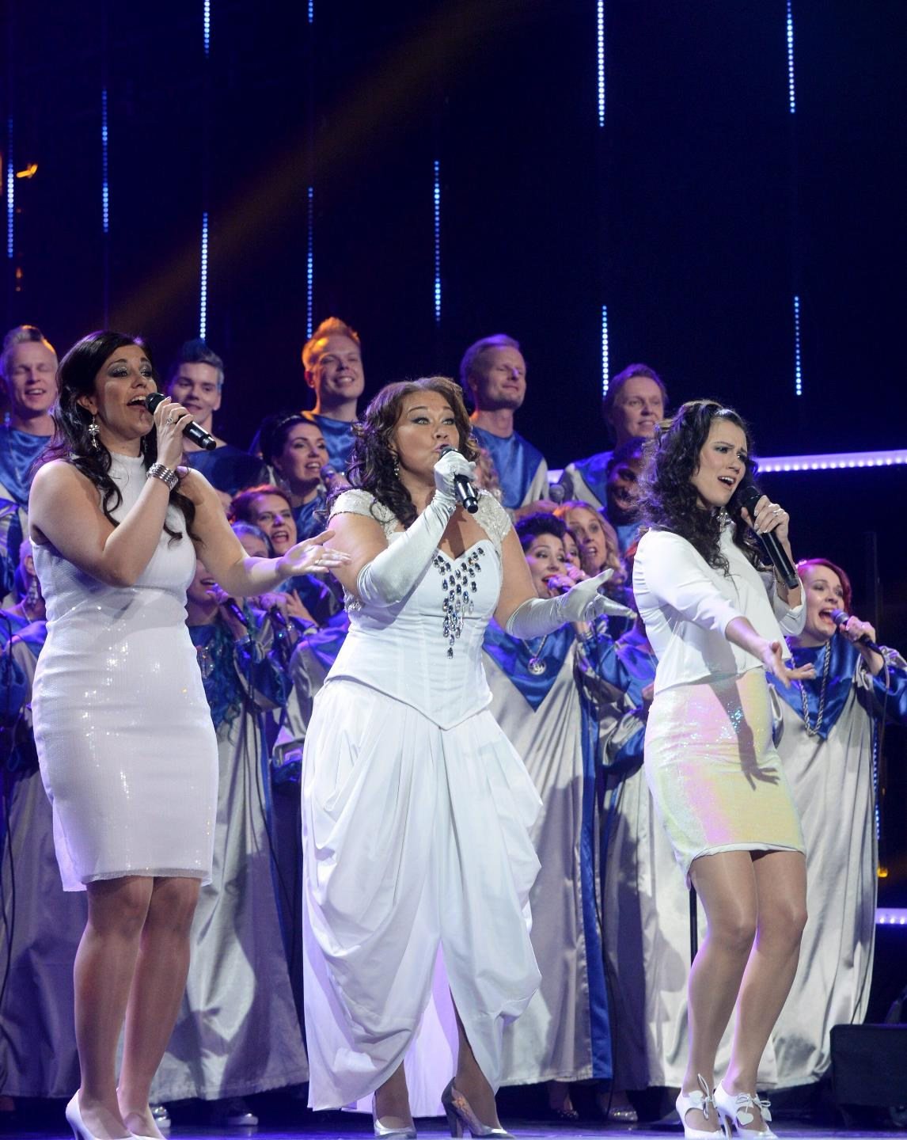
Uskonnollinen tarjonta monipuolistuu ja kirkko moniarvoistuu
Liberaaleilla ja konservatiiveilla on erilaisia näkemyksiä esim. perhearvoista ja kirkon suhteesta tasa-arvoiseen avioliittolakiin.
Kirkko osallistuu yhteiskunnalliseen keskusteluun, mikä on monille syy kuulua kirkkoon.
Kirkko pitää esillä esim. kysymyksiä eriarvoistumisesta, köyhyydestä ja yksinäisyydestä.

